Slide 1

E-Bank
E-Bank es una empresa nueva que presta sus servicios a otras compañías relacionadas con el sector financiero y bancos.
La compañía provee a sus clientes de sistemas software con el fin de agilizar y solucionar problemas típicos de su nicho de mercado.

Slide 2

Misión
El objetivo de E-Bank es suplir la demanda de informatización del sector financiero.
De esta manera, se agilizan sus procesos y actividades, logrando un incremento de la eficiencia mediante la implementación de sistemas software.

Slide 3

Visión
La empresa pretende ser líder en software de gestión financiera con la implementación de un ecosistema en el que se incluyan procesos de soporte y mejora continua del software desarrollado.

Slide 4
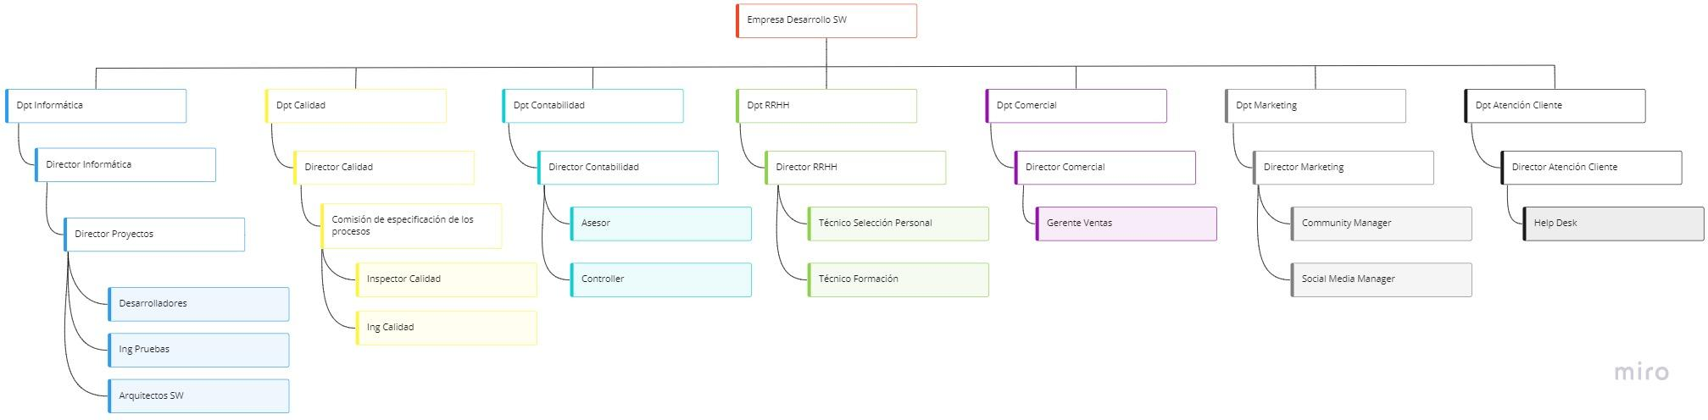
Organización
Separación obvia entre Departamento Informático y Departamento de Calidad
Existencia de un Director de Proyectos (Supervisor de los mismos)
Necesidad de la Comisión de especificación de los procesos
Comisión de Calidad externa (apoyo)

Slide 5

Grupos de interés - Empleados
Elaboran productos, ofrecen servicios, están de cara al público, determinan la productividad.
Departamentos : Informática, Calidad, Contabilidad, Recursos Humanos, Comercial, Marketing, Atención al Cliente.

Slide 6

Grupos de interés - Clientes
Son esenciales para nuestra actividad.
Les ofrecemos informatizar sus procesos o mejorar sus herramientas de cálculo, gestión y almacenar sus datos.
Entidades bancarias, fondos de inversión y compañías de seguros.

Slide 7

Grupos de interés - Proveedores
Factoría de talento.
Suministro de licencias de herramientas software que empleamos en el desarrollo de nuestros productos y servicios.
Empresa de abastecimiento y mantenimiento del equipo informático y electrónico.
Empresas proveedoras de servicio de computación en la nube.

Slide 8
Listado de Procedimientos
Quality Management Process
Garantizar que los productos y servicios cumplen con los objetivos de calidad de la organización y del cliente
Project Assessment and Control Process
Evaluar si los planes o decisiones están alineados con los objetivos y son factibles
Quality Assurance Process
Promover la gestión de la calidad dentro de la compañía.
Stakeholder Needs and Requirements Definition Process
Definir los requisitos de las partes interesadas para un sistema que pueda proveer las capacidades de los mismos

Slide 9
Listado de Procedimientos
Maintenance Process
Fomentar la sostenibilidad del sistema, garantizando la capacidad para proveer el servicio deseado
Verification and Validation Process
Proporcionar pruebas objetivas de que un sistema o elemento del sistema cumple sus requisitos y características especificadas
Asegurar mediante pruebas de que el sistema cumple con los requisitos y objetivos de negocio estipulados cuando está desplegado en su entorno operacional
Operation Process
Utilizar el sistema para prestar sus servicios
Supervisa los servicios y el rendimiento del sistema una vez que éste ha sido desplegado

Slide 10

Listado de Procedimientos - Corporativos
Proceso de planificación y gestión de objetivos de calidad y riesgos
Dotar a la organización de una metodología efectiva
Identificación y tratamiento de riesgos
Proceso de soporte
Precisar los recursos que la empresa necesita
Establecer las competencias entre el personal
Proceso de evaluación del rendimiento y mejoras
Establecer las medidas necesarias para monitorizar productos
Garantice el cumplimiento de los requisitos de usuario

Slide 11

Clasificación procesos
Procesos estratégicos
Quality Management Process PR-ES-1
Quality Assurance Process PR-ES-2
Project Assessment and Control Process PR-ES-3
Quality and Risk Objectives Planning and Management Process PR-ES-4
Support Process PR-ES-5
Performance and Improvement Evaluation Process PR-ES-6

Slide 12
Clasificación procesos
Procesos clave
Maintenance Process PR-CL-1
Operation Process PR-CL-2

Slide 13
Clasificación procesos
Procesos de soporte
Stakeholder Needs and Requirements Definition Process PR-SO-1
Verification & Validation Process PR-SO-2

Slide 14

Compromiso Objetivos de Desarrollo Sostenible (ODS)
Objetivo 5
Lograr la igualdad entre los géneros y empoderar a todas las mujeres y las niñas
En nuestra compañía no existe la brecha salarial entre hombres y mujeres ya que el salario se paga en función de los logros de los trabajadores y su titulación.

Slide 15
Compromiso Objetivos de Desarrollo Sostenible (ODS)
Objetivo 8
Promover el crecimiento económico inclusivo y sostenible, el empleo y el trabajo decente para todos.
En nuestra empresa ofrecemos gran cantidad de oportunidades para la inserción laboral de los más jóvenes.
También tenemos programas de formación de nuevo personal, en el cual se dan oportunidades a las personas con menos recursos que deseen aprender sobre nuestro sector.

Slide 16
Compromiso Objetivos de Desarrollo Sostenible (ODS)
Objetivo 12
Garantizar modalidades de consumo y producción sostenibles.
Nuestra empresa pondrá en marcha un plan para el autoconsumo eléctrico en sus oficinas con la instalación de paneles solares.
También se procurará el autoconsumo en nuestros proyectos exponiendo sus beneficios a las empresas. De esta forma, se busca que todo el soporte hardware empleado en nuestros proyectos se alimente de energía renovable y sostenible.

Slide 17
Compromiso Objetivos de Desarrollo Sostenible (ODS)
Objetivo 17
Revitalizar la alianza mundial para el desarrollo sostenible.
Nuestra empresa, además de ser una consultora, desarrolla software libre, el cual está accesible por cualquier usuario y garantiza el acceso desde cualquier parte del mundo, permitiendo la reutilización y modificación del mismo por particulares.

Slide 18
PR-ES-1 Quality Management Process
Objetivo
Garantizar que los productos, servicios e implementaciones cumplen con los objetivos de calidad de la organización y del cliente, logrando la satisfacción de este último.
Inicio
El equipo directivo ordena el comienzo del proceso en las etapas finales de la elaboración de nuestros productos.
Fin
Descontinuación del proceso o producto.

Slide 19
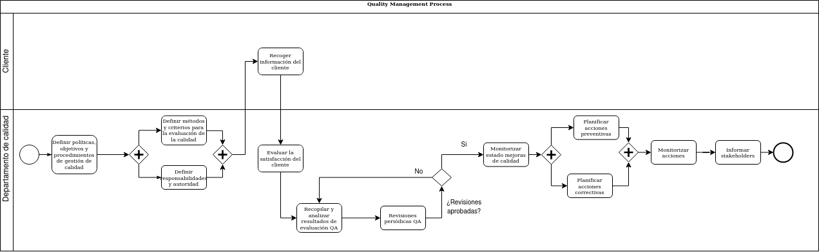
PR-ES-1 Quality Management Process
Indicador de seguimiento
Monitorización del estado de las mejoras de calidad y de las acciones preventivas y correctivas.

Slide 20
PR-ES-2 Proceso de aseguramiento de la calidad
Objetivo
Garantizar que los productos, servicios e implementaciones cumplen con los objetivos de calidad de la organización y del cliente, logrando la satisfacción de este último.
Inicio
El equipo directivo ordena el comienzo del proceso en las etapas finales de la elaboración de nuestros productos.
Fin
Descontinuación del proceso o producto.
Fin de la elaboración del producto.

Slide 21
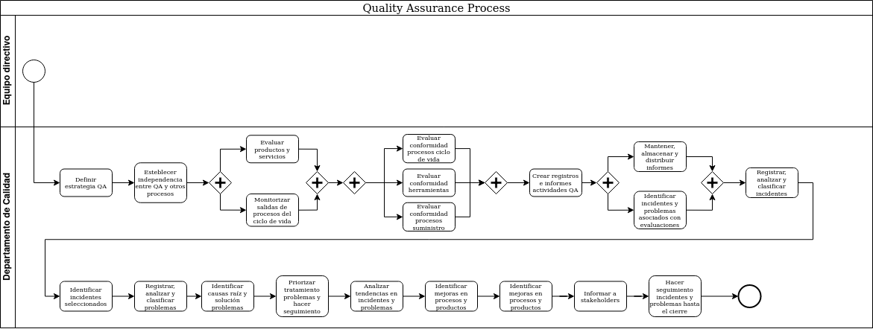
PR-ES-2 Proceso de aseguramiento de la calidad
Indicador de seguimiento
Monitorización del estado de las evaluaciones y tratamiento de problemas e incidentes.

Slide 22
PR-ES-4: Proceso de planificación y gestión de objetivos de calidad y riesgos
Objetivo:
Otorgar a la organización una metodología efectiva y sistemática para identificar y gestionar los objetivos de calidad necesarios de la empresa.
Inicio:
La Comisión de Calidad propone mejoras para poder identificar y gestionar de manera correcta los objetivos de calidad de la empresa.
Fin:
Evaluación de los resultados obtenidos de la nueva metodología adoptada, junto con un estudio exhaustivo de los posibles riesgos a tratar.

Slide 23
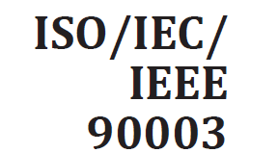
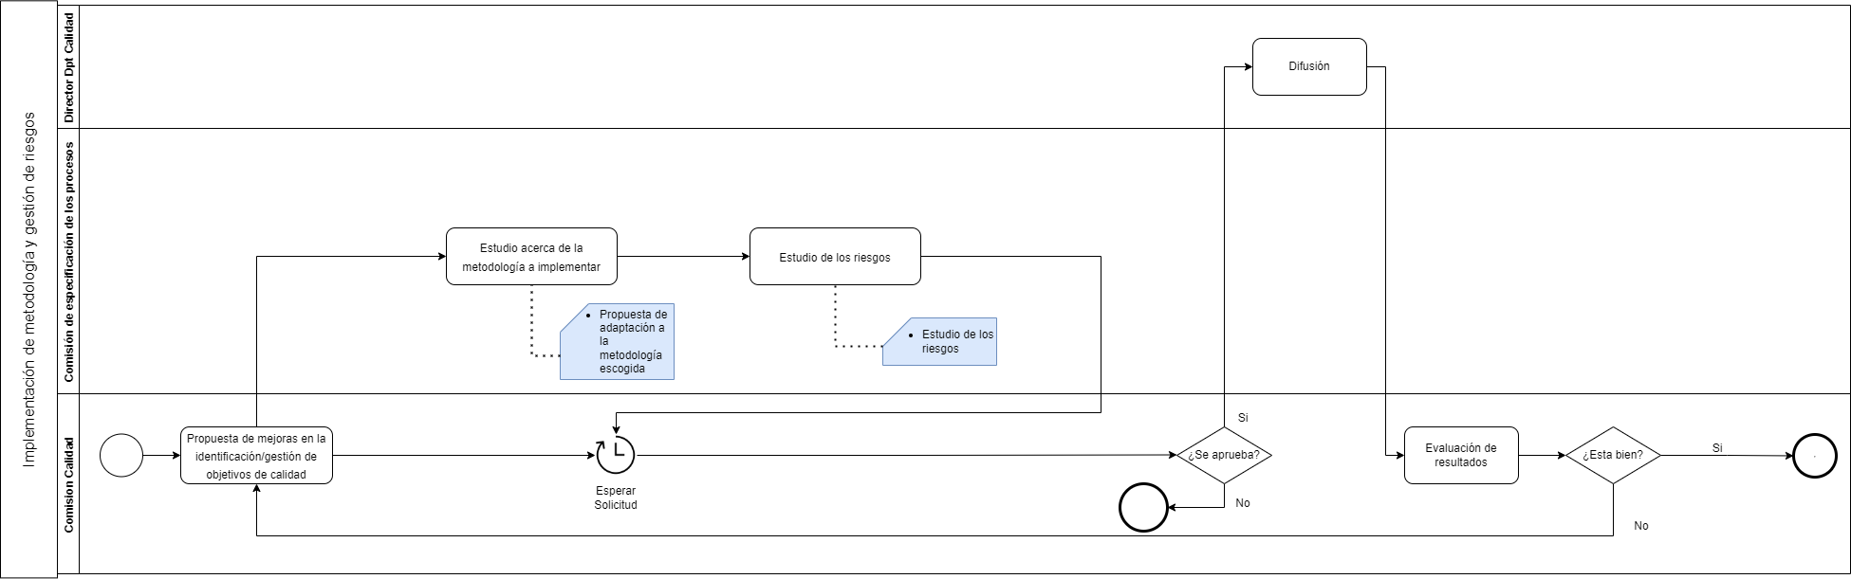
PR-ES-4: Proceso de planificación y gestión de objetivos de calidad y riesgos
Indicador de Seguimiento:
Tasa de cumplimiento de los objetivos de calidad de la empresa.
Tasa de riesgos evitados sobre el total de los mismos.

Slide 24
PR-ES-5: Proceso de soporte
Objetivo:
El fin de éste proceso es precisar los recursos que la empresa necesita, esto es, definir los recursos físicos, personal e infraestructura necesarios para la consecución de los objetivos.
Inicio: Un empleado solicita al departamento correspondiente un recurso.
Fin: El departamento acepta o rechaza la solicitud, dejando constancia de la misma y aportando los bienes pertinentes si procede.

Slide 25
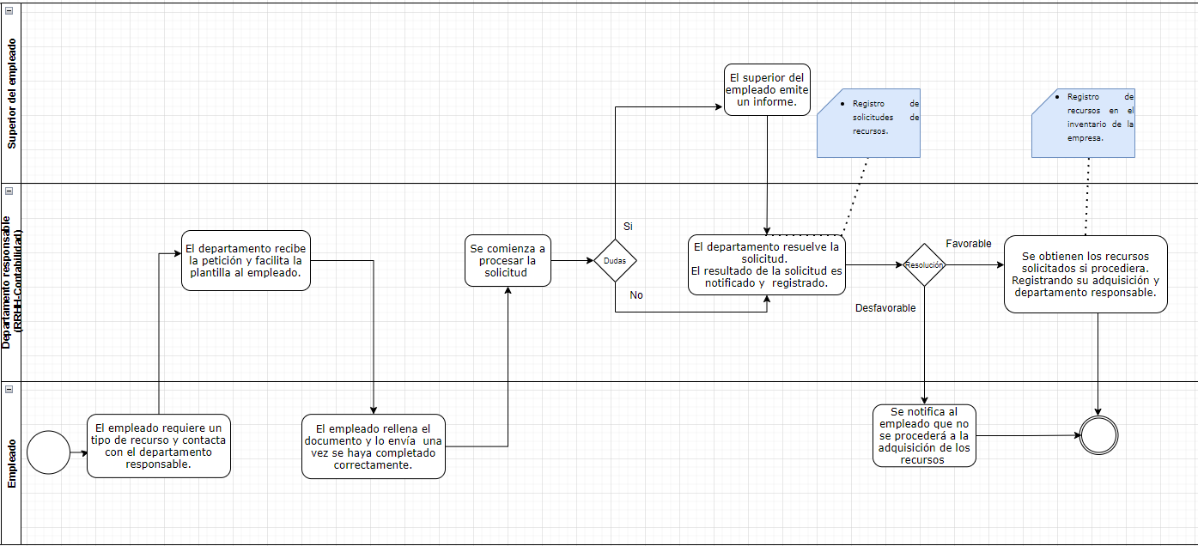
PR-ES-5: Proceso de soporte
Indicadores de seguimiento:
Número de solicitudes por departamento, tasa de aceptación, tiempo del proceso.
Tipo y cantidad de recursos solicitados.

Slide 26
PR-CL-2 Operation process
Objetivo:
El objetivo de este proceso es utilizar el sistema para prestar sus servicios, es decir, este proceso establece los requisitos y asigna el personal necesarios para que el sistema funcione. Además, supervisa los servicios y el rendimiento del sistema una vez que éste ha sido desplegado.
Inicio:
Un nuevo cliente decide contratar nuestros servicios o un cliente existente decide modificar los servicios contratados.
Fin:
Finalización o rescisión del contrato con un cliente.

Slide 27
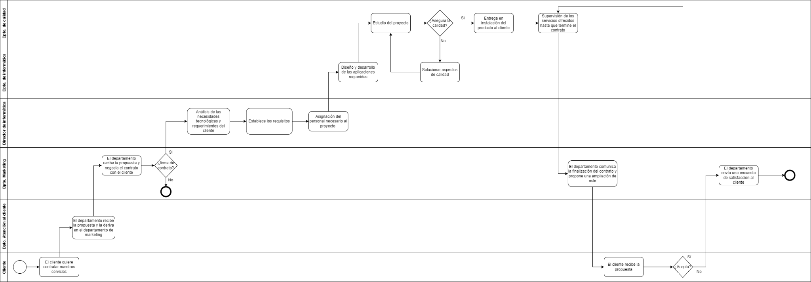
PR-CL-2 Operation process
Indicadores de seguimiento:
Tasa de cumplimiento de los objetivos de calidad de la empresa.
Tasa de satisfacción de los clientes.

